Slide 1



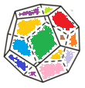
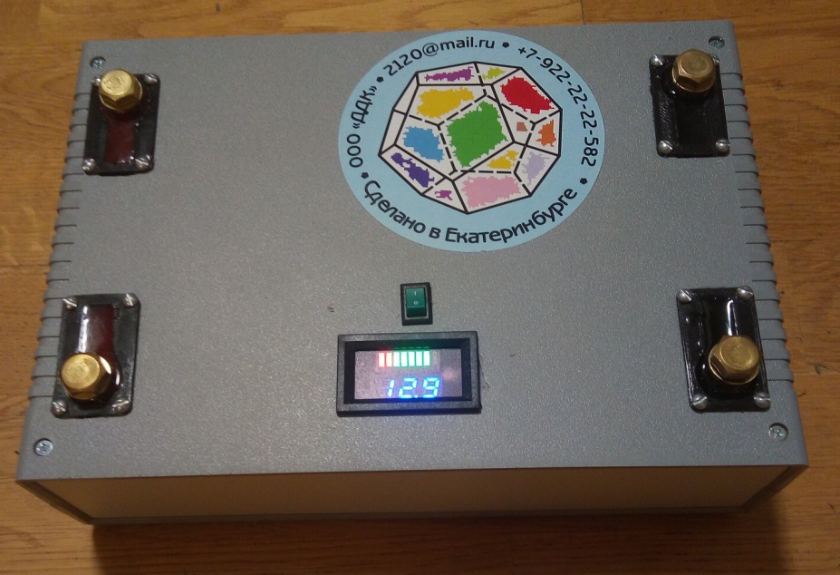
Бустер
Бустер
2120@mail.ru +7-922-22-22-582 Павличенко Михаил

Slide 2
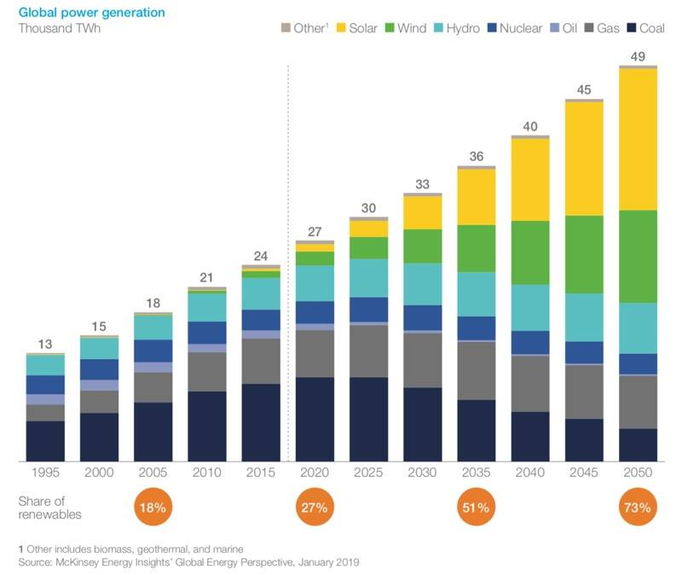

Slide 3
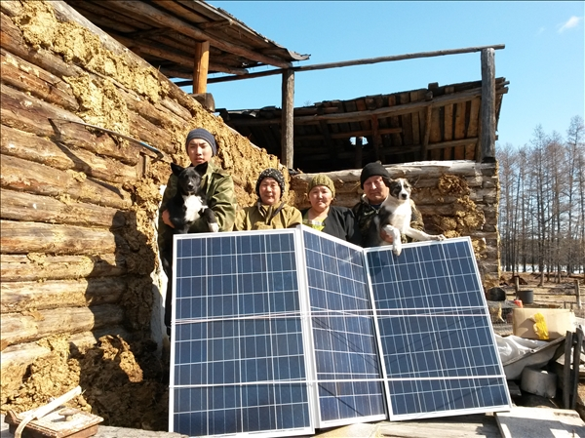
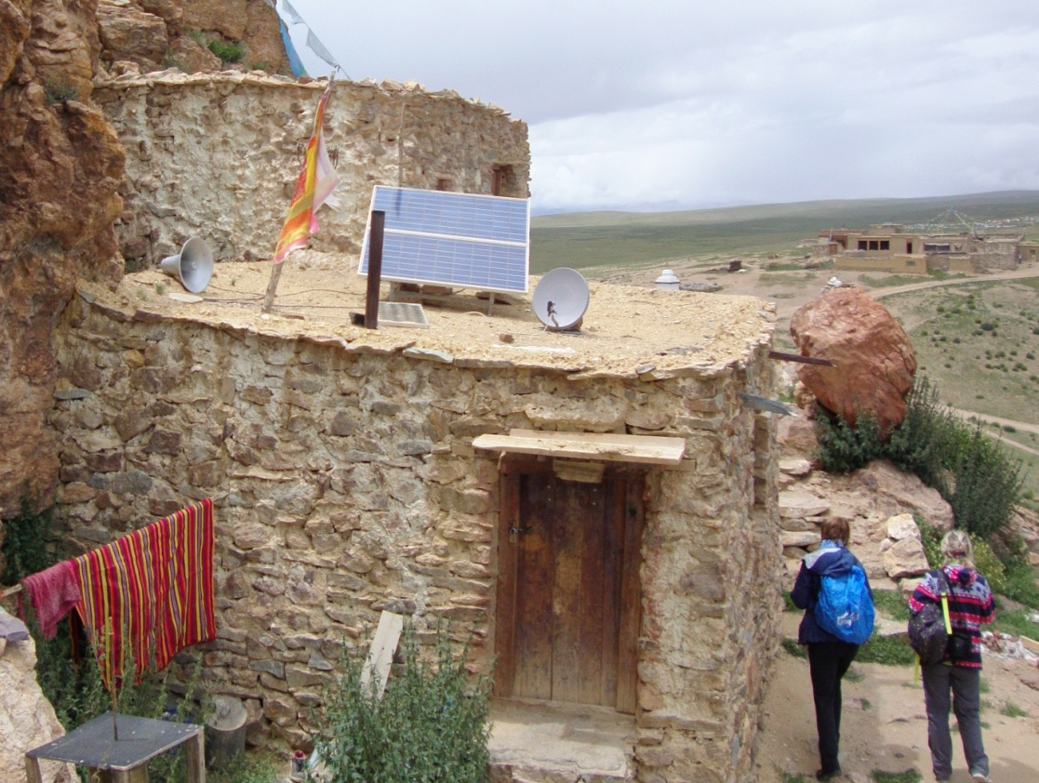
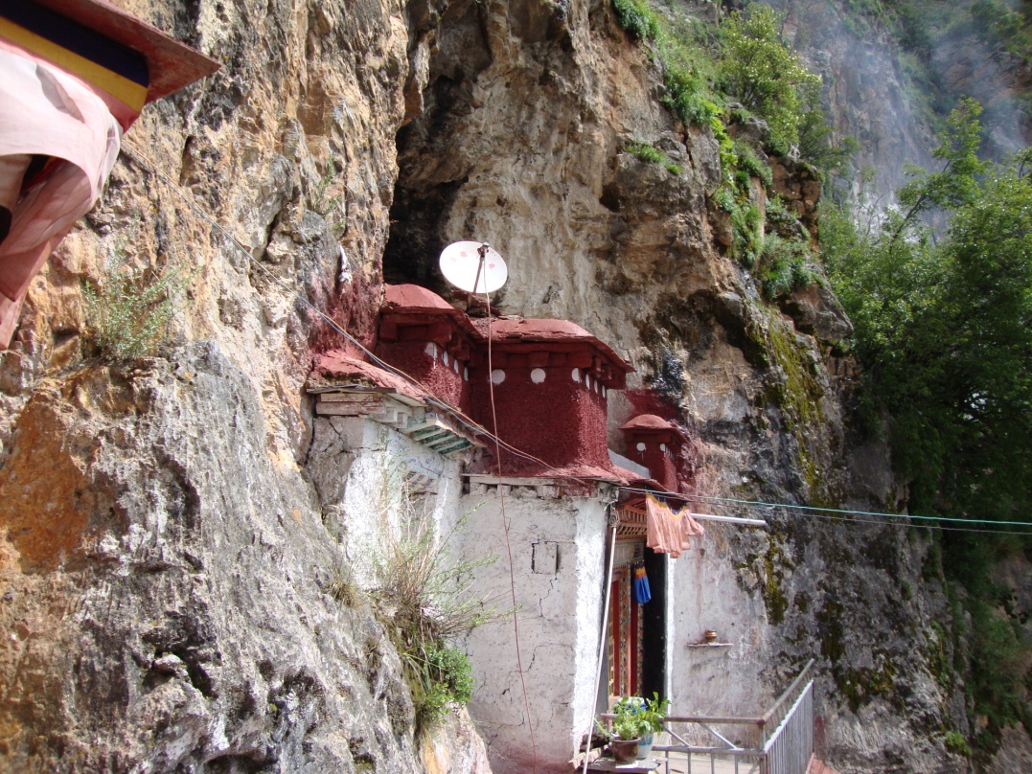
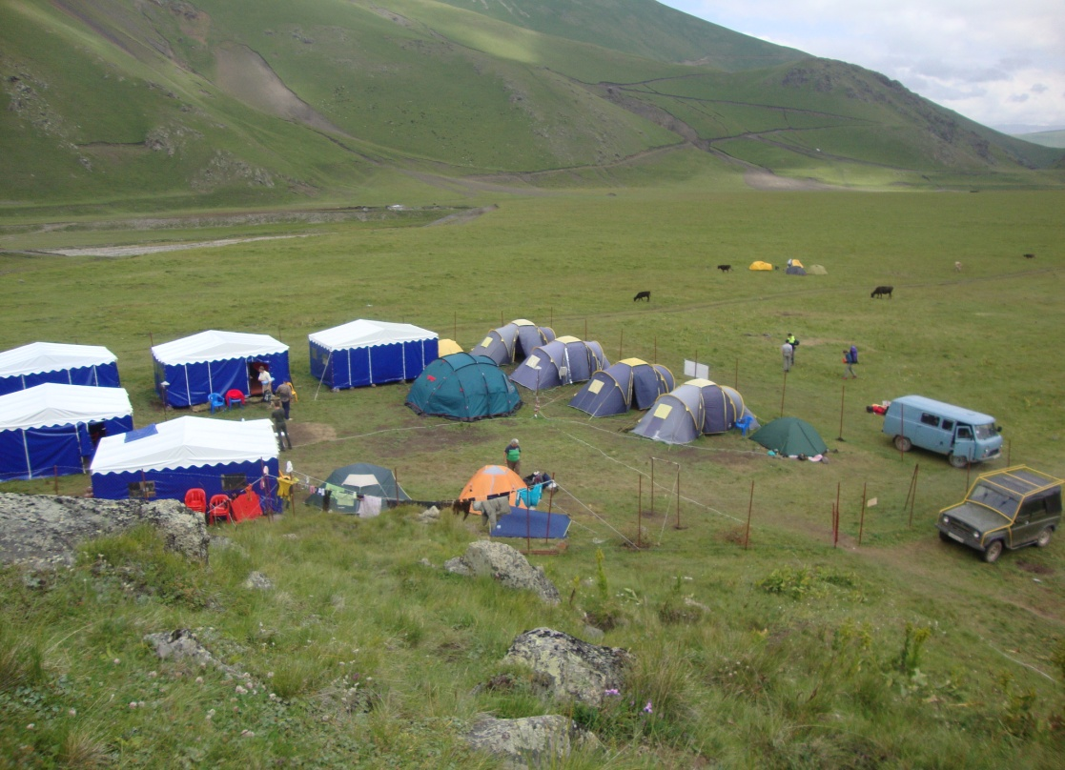
180 миллионов АСЭС, 420 миллионов человек (World Bank) «2020 Off-Grid Solar Market Trends Report»

Slide 4
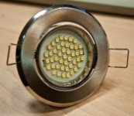
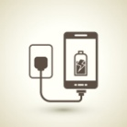
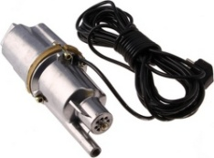
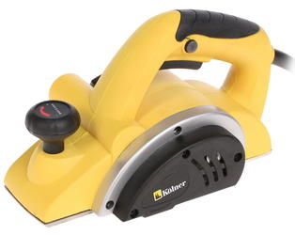
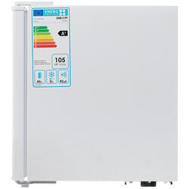
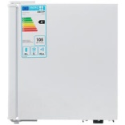
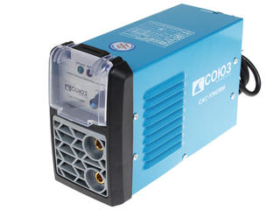
Уровни мощности АСЭС и возможности потребителя
Мощность инвертора 300 Вт 600 Вт 1500 Вт 3000 Вт 6000 Вт
Свет, гаджеты
Родничок
Инструмент
Холодильник
Сварка
х
х
х
х
х
х
х
х
х

Slide 5
0,36 Вт*ч
1440 Вт

Slide 6
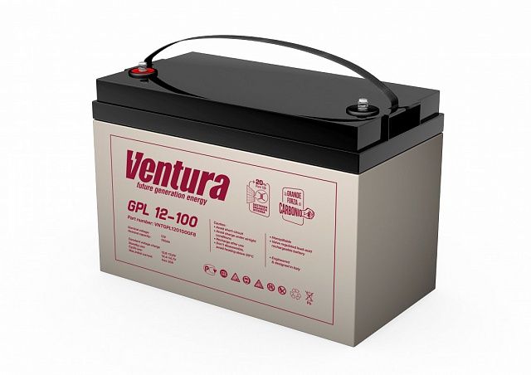
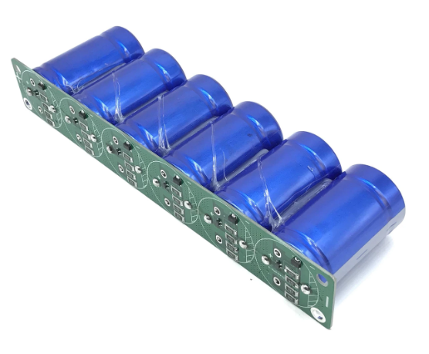
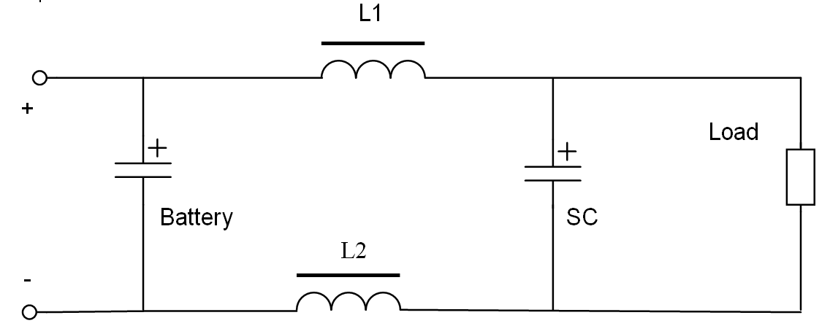
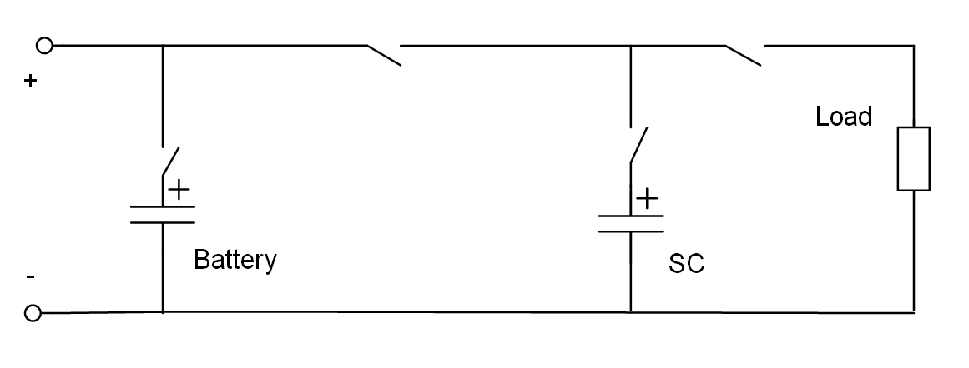
Мечты
+
Химический аккумулятор Суперконденсатор
500 cycles 100,000 cycles
Было Стало
(переходные процессы в цепи с нелинейными элементами)

Slide 7
Результаты испытаний
Без бустера- 120 А
С бустером - 75 А

Slide 8
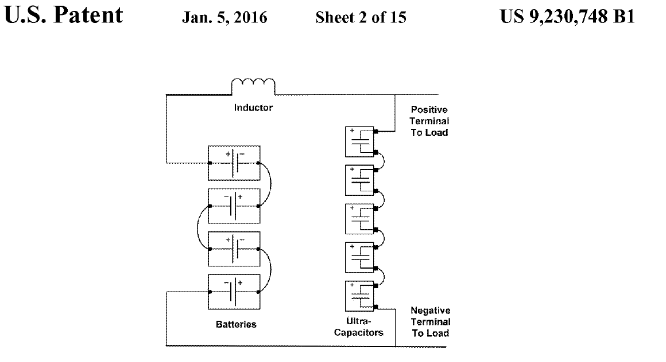
Что получилось
Отказ в патенте
БСК -20/17 (24%) – 1/3 стоимости DELTA DTM 12100 L.
БСК-83/44 (37%) – 1/2 стоимости DELTA DTM 12100 L.
Статья в журнале СОК
Статья в IEEE - Институт инженеров электротехники и электроники (США)

Slide 9
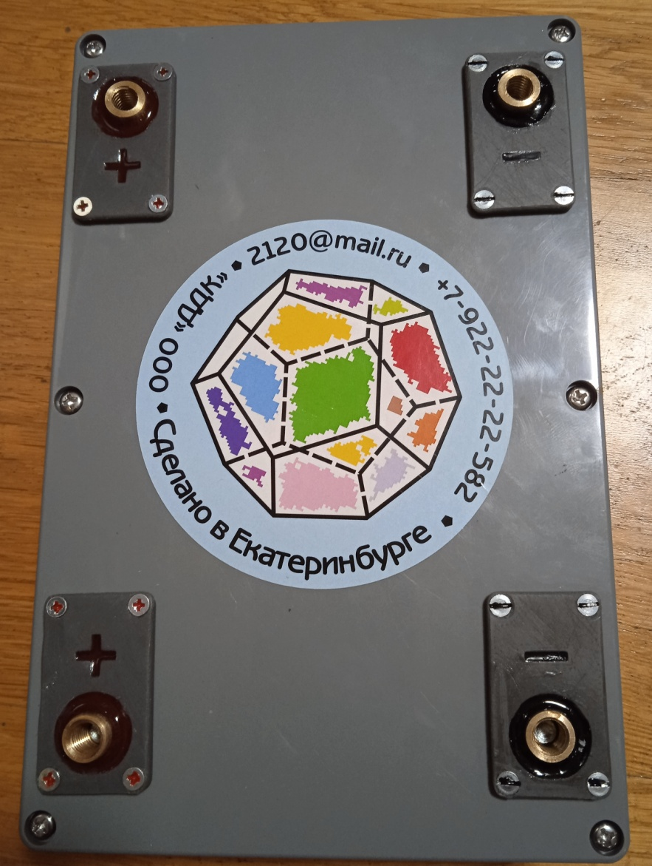

Что имеем Бустер БСК-20/17 и БСК-83/44
37%
24%

Slide 10
Предложение к ассоциации ЗК
Рекомендовать потребителям ставить бустеры при наличии холодильника.
В каких ситуациях может еще понадобиться бустер?
Сделано в Екатеринбурге

Slide 11
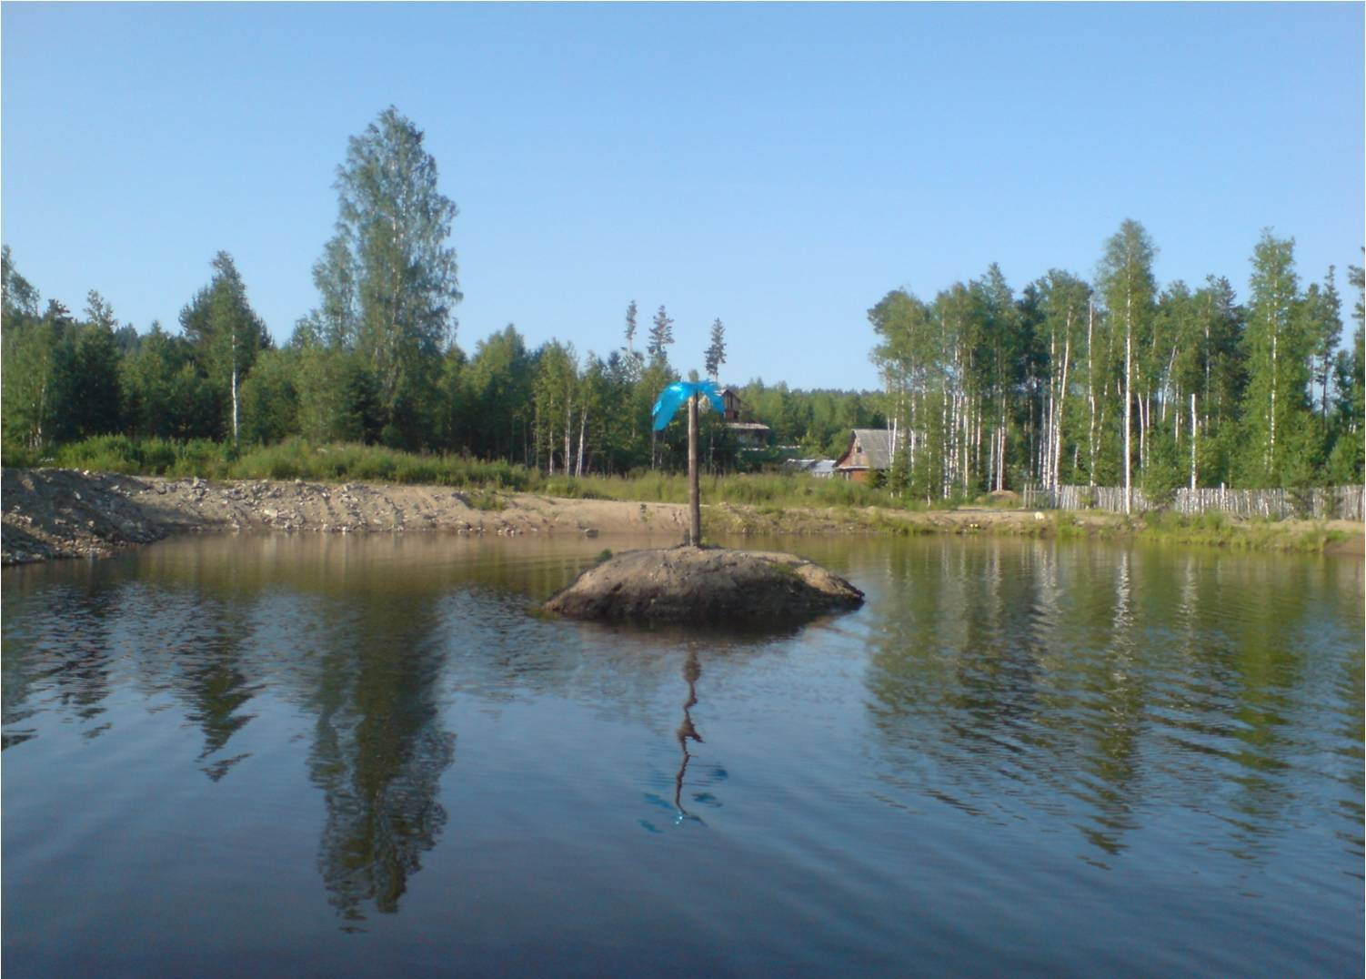
Спасибо за внимание!
Спасибо за внимание
2120@mail.ru +7-922-22-22-582
2120@mail.ru +7-922-22-22-582 Павличенко Михаил

